Slide 1

23-06-16
MOBLIE PROGRAMMING
Health Guide
(운동하조)
20191379 김도겸
20211220 정두영
20191467 추교상
20191469 홍재민

Slide 2
목차
JUST DO IT
1. 목적
2. 액티비티 소개
3. 실행 영상
4. 느낀점

Slide 3
MOBLIE PROGRAMMING
PART 1.
목적

Slide 4
MOBLIE PROGRAMMING
목적
이 프로젝트를 진행하기 위해 팀원들의 의견을 종합해 보았더니
팀원 모두 운동에 관심이 있다는 것을 알게 되었습니다.
팀원들이 헬스장을 다니면서 그 동안 불편했던 점이나 추가해 줬으면 하는 점을
토대로 앱을 제작해 보았습니다.

Slide 5
MOBLIE PROGRAMMING
PART 2.
액티비티 소개

Slide 6
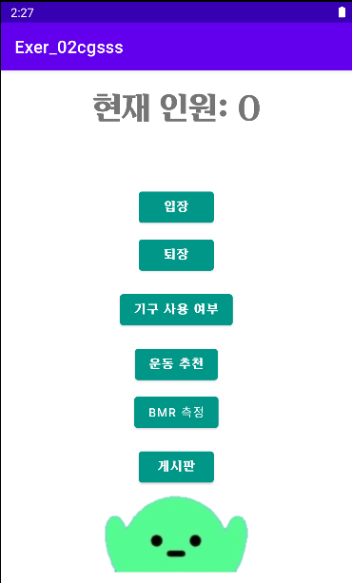
1
바탕화면 - 추교상
MOBLIE PROGRAMMING

Slide 7
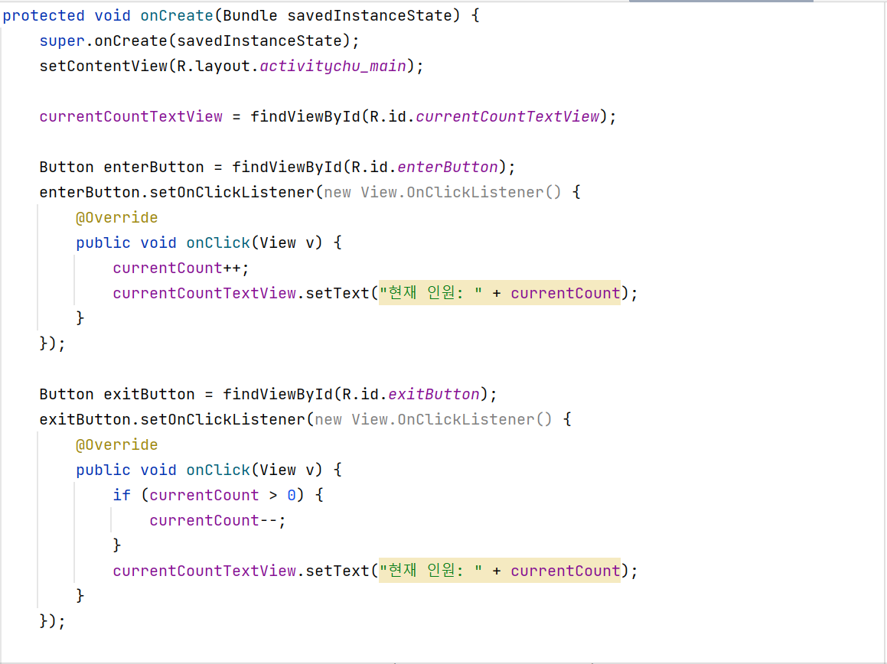
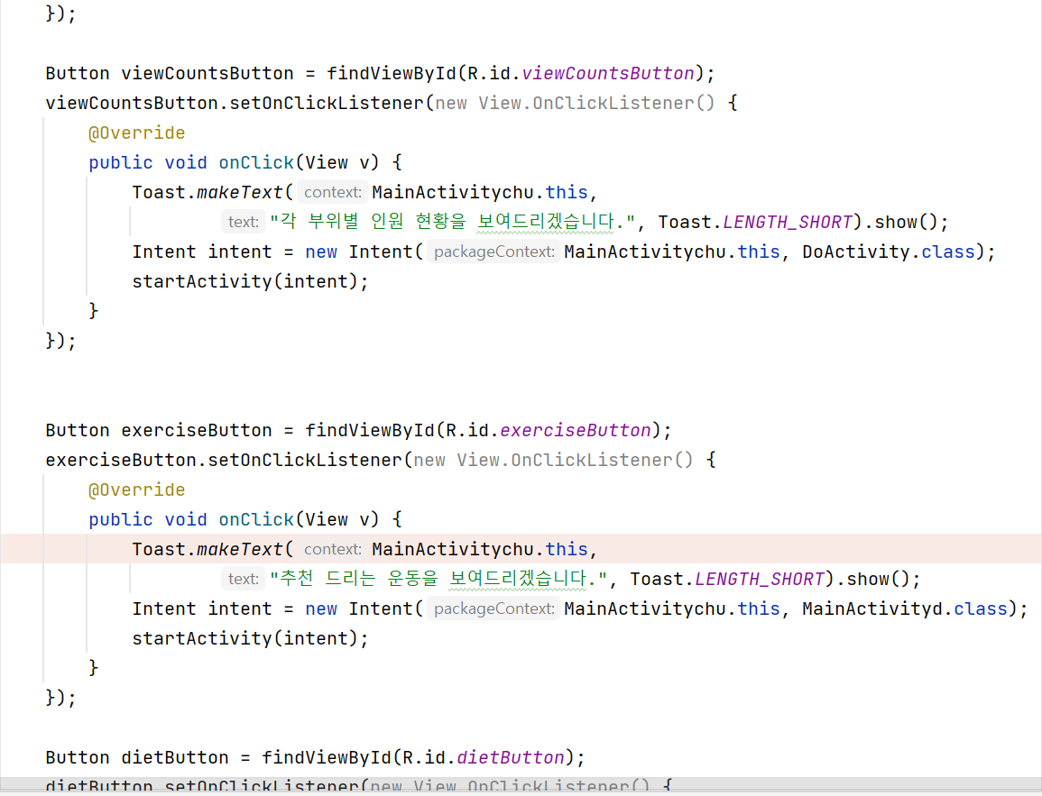
1
바탕화면.JAVA
MOBLIE PROGRAMMING

Slide 8
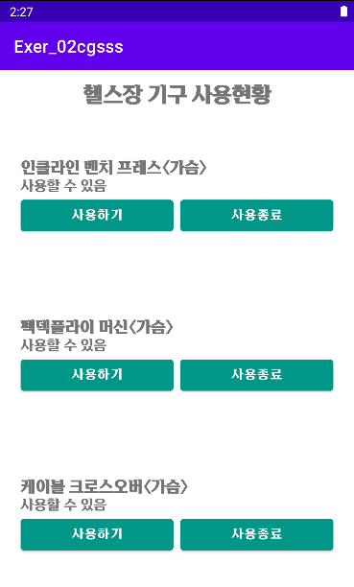
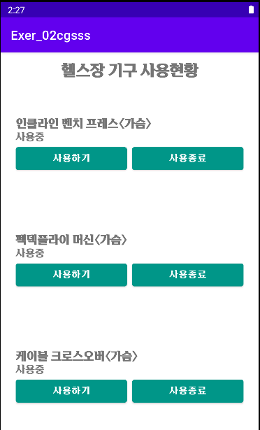
2
운동기구 사용 여부 - 김도겸
MOBLIE PROGRAMMING

Slide 9
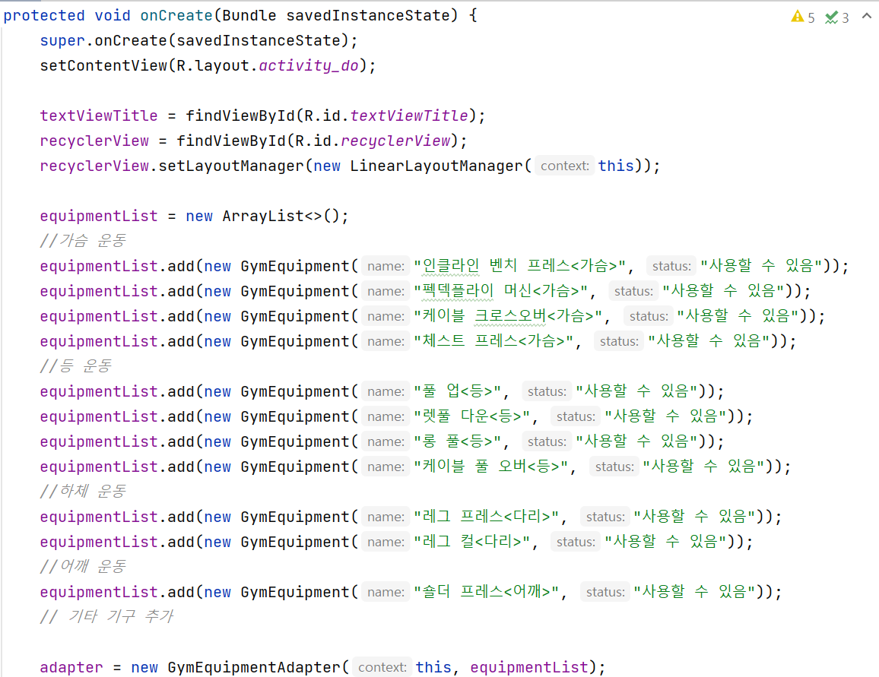
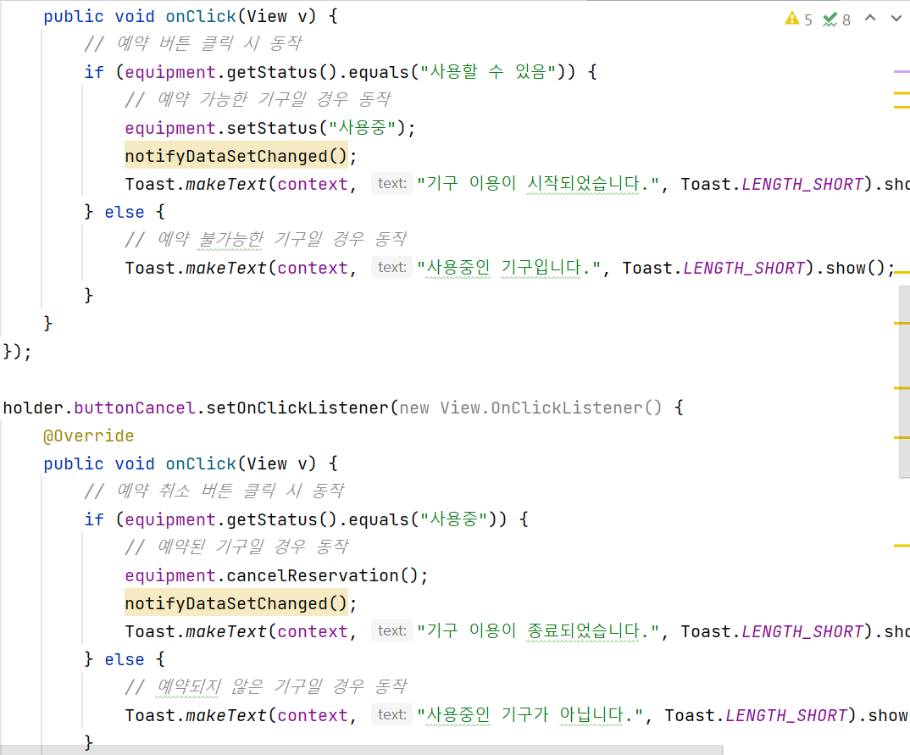
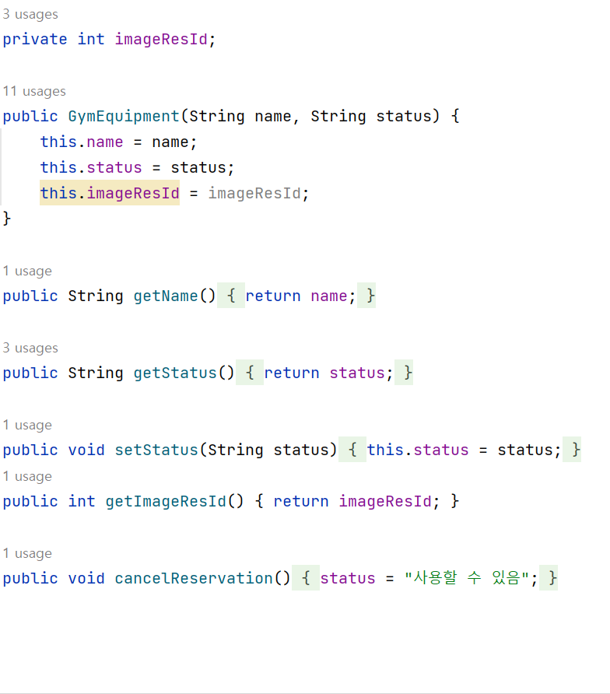
2
기구 사용 여부.JAVA
MOBLIE PROGRAMMING

Slide 10
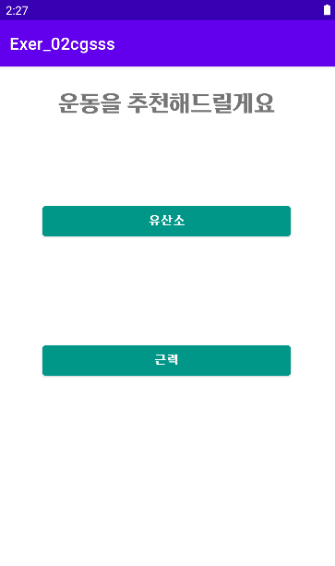
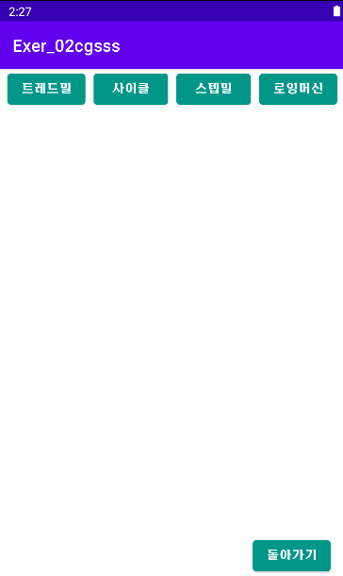
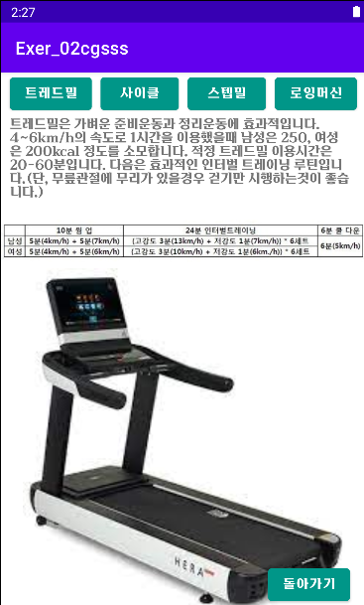
3
운동 루틴 추천(유산소) - 정두영
MOBLIE PROGRAMMING

Slide 11
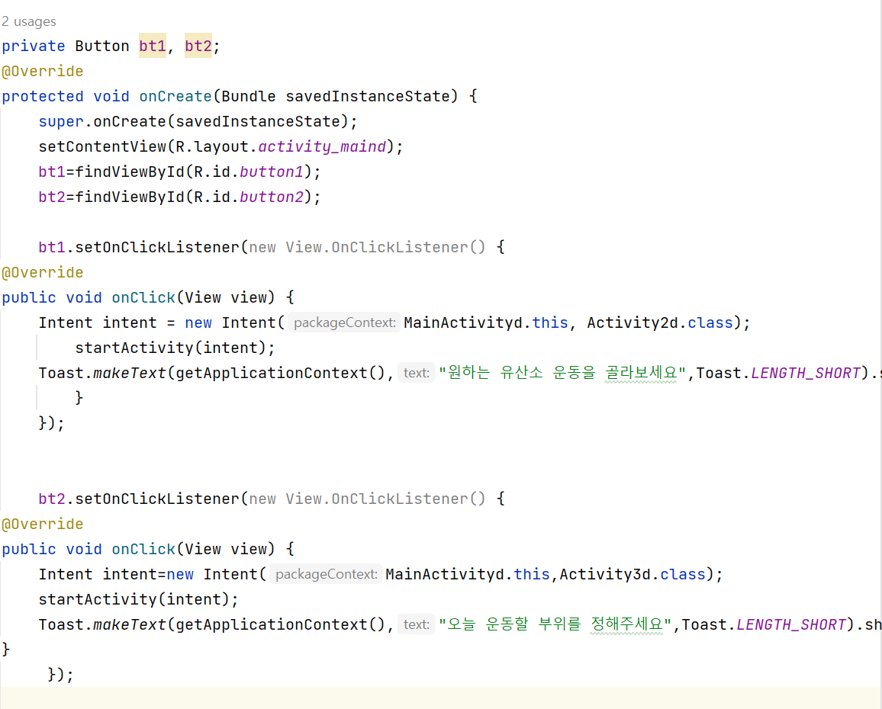
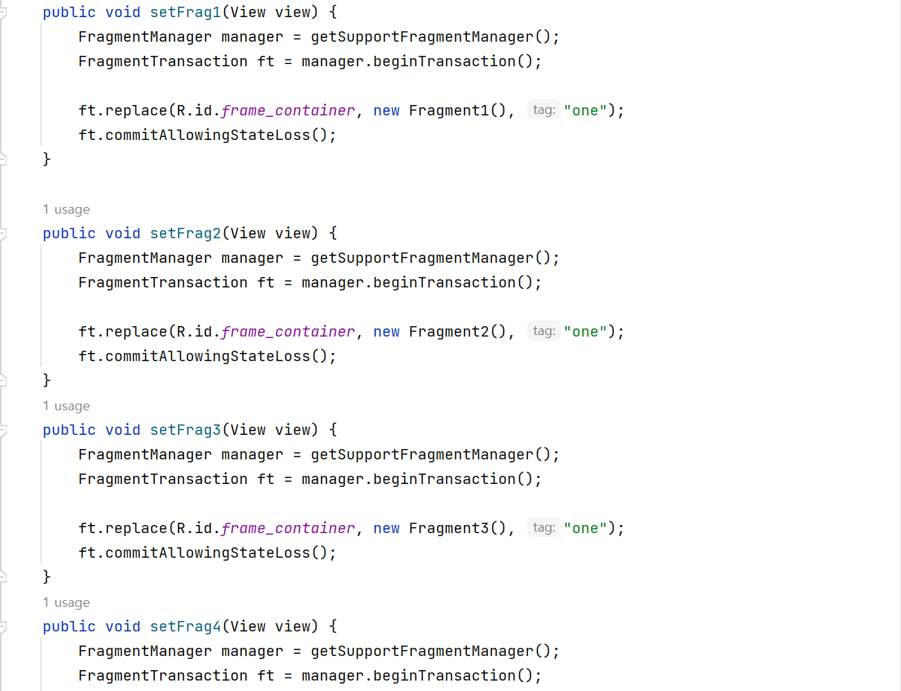
3
운동 루틴 추천(유산소.java)
MOBLIE PROGRAMMING

Slide 12
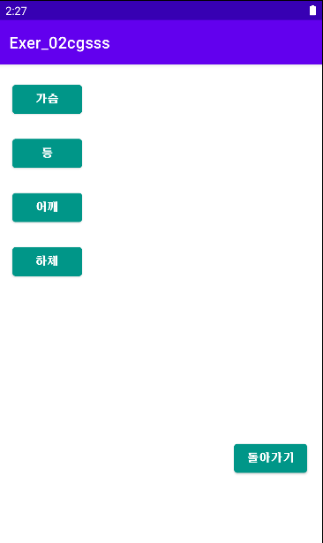
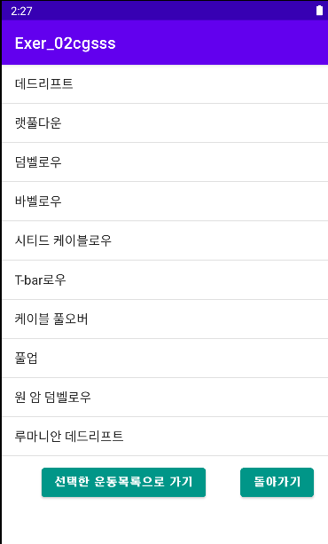

3
운동 루틴 추천(근력) - 정두영
MOBLIE PROGRAMMING

Slide 13
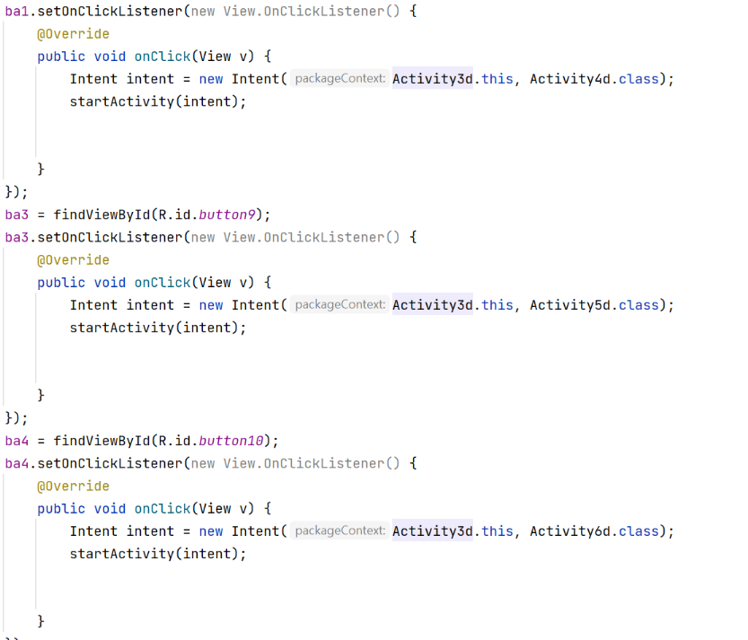
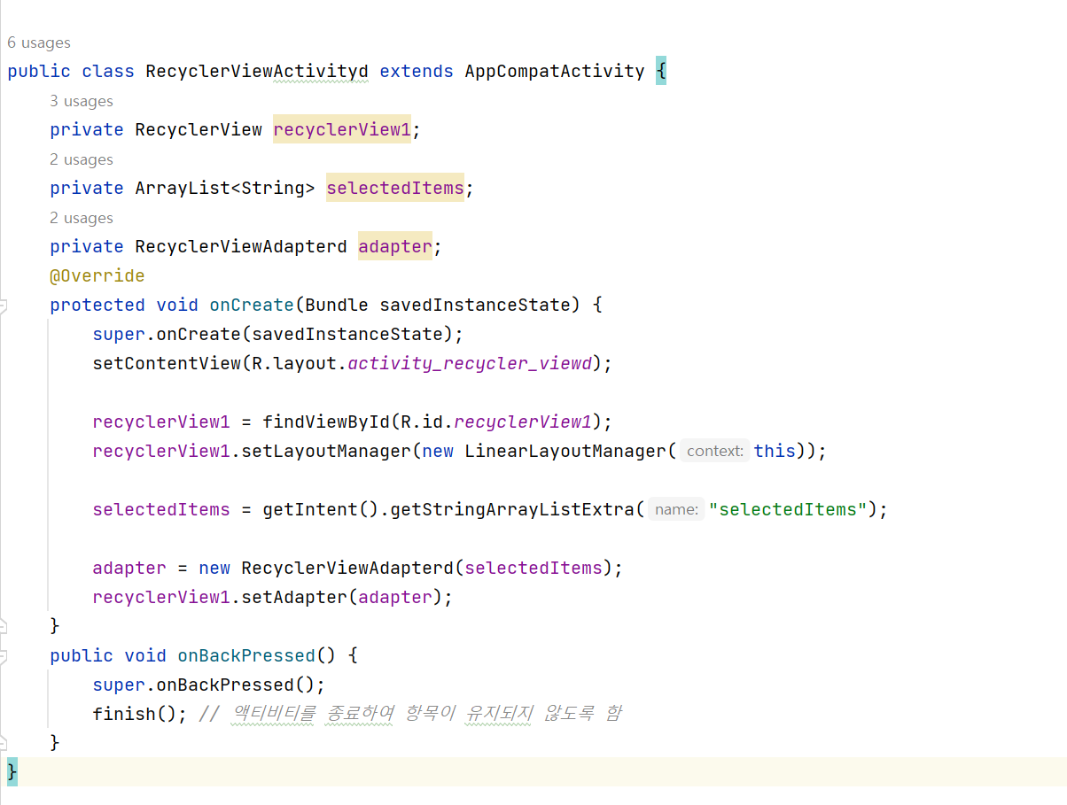
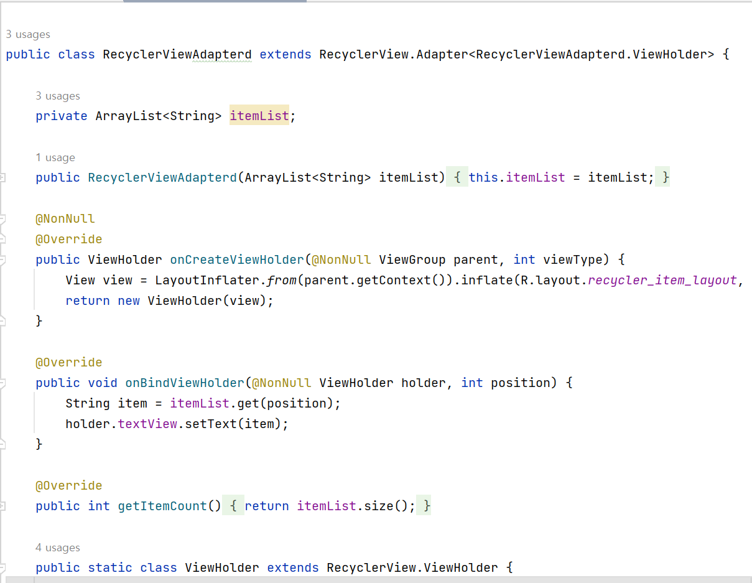
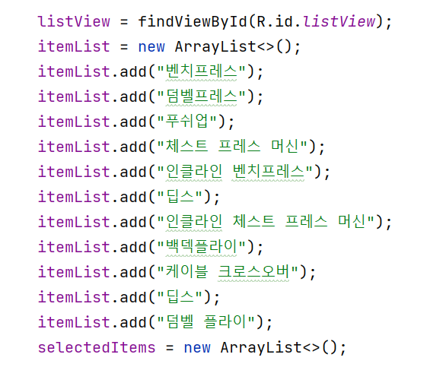
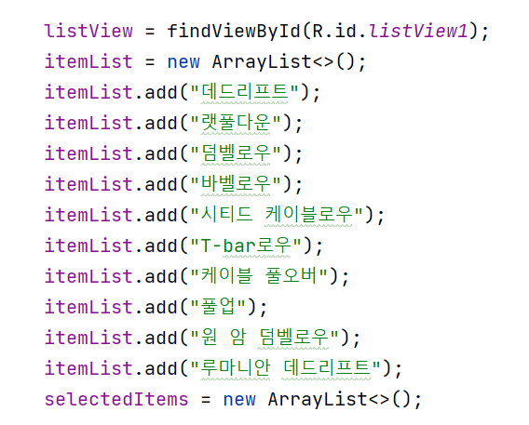
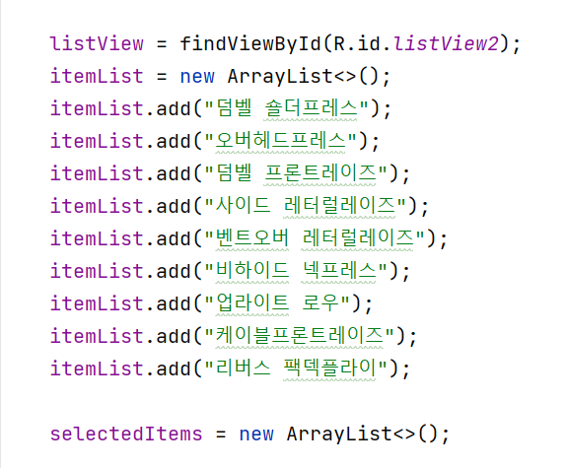
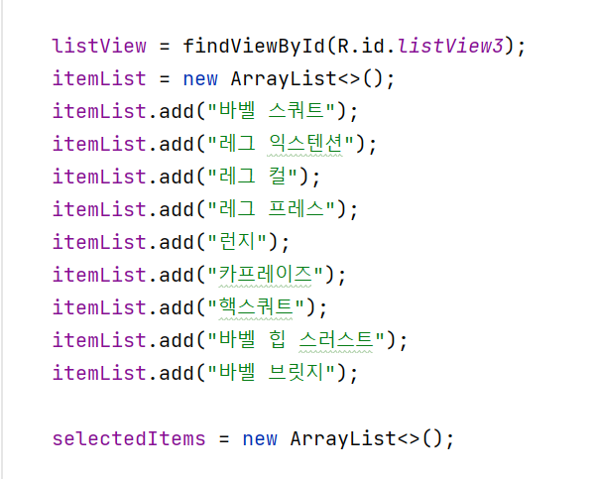
3
운동 루틴 추천(근력.java)
MOBLIE PROGRAMMING

Slide 14
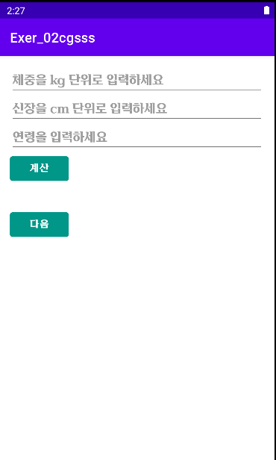
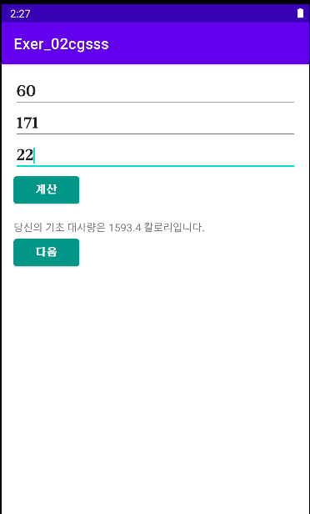
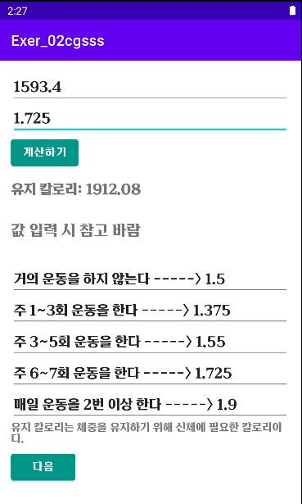
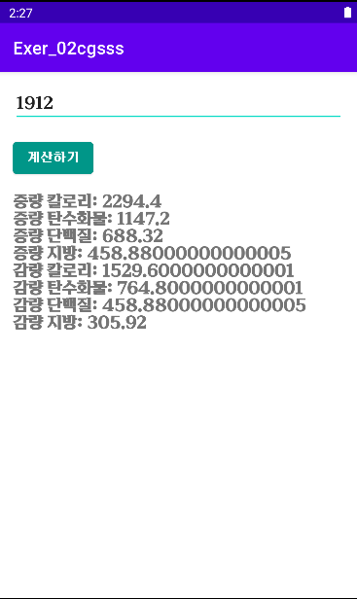
4
BMR측정 - 홍재민
MOBLIE PROGRAMMING

Slide 15
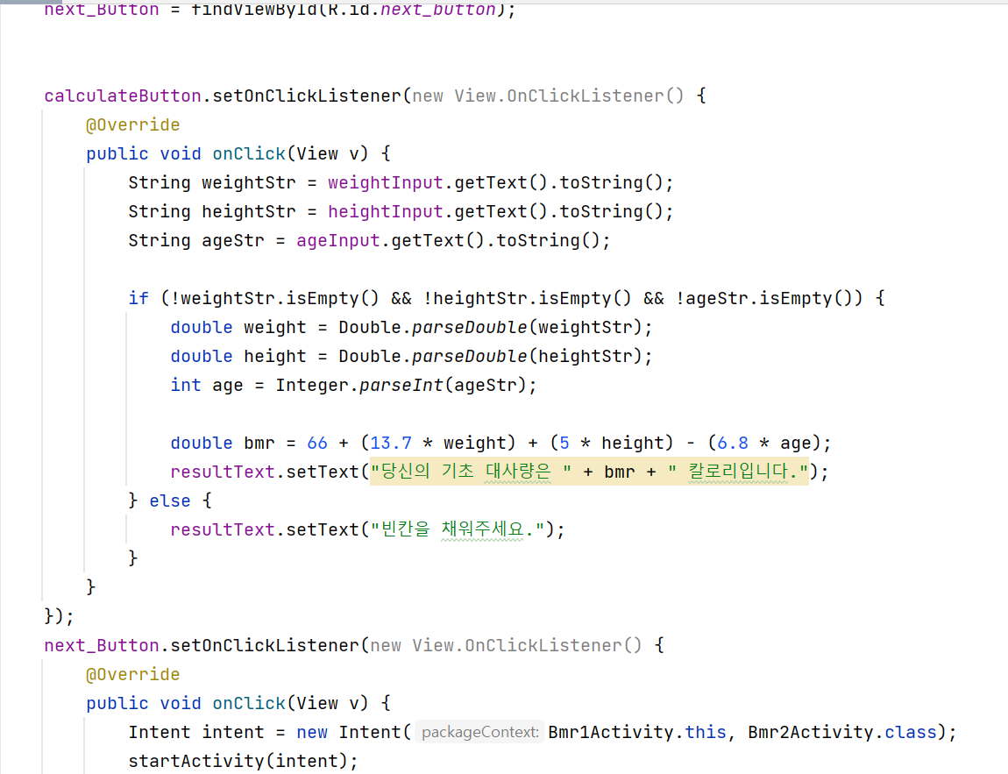
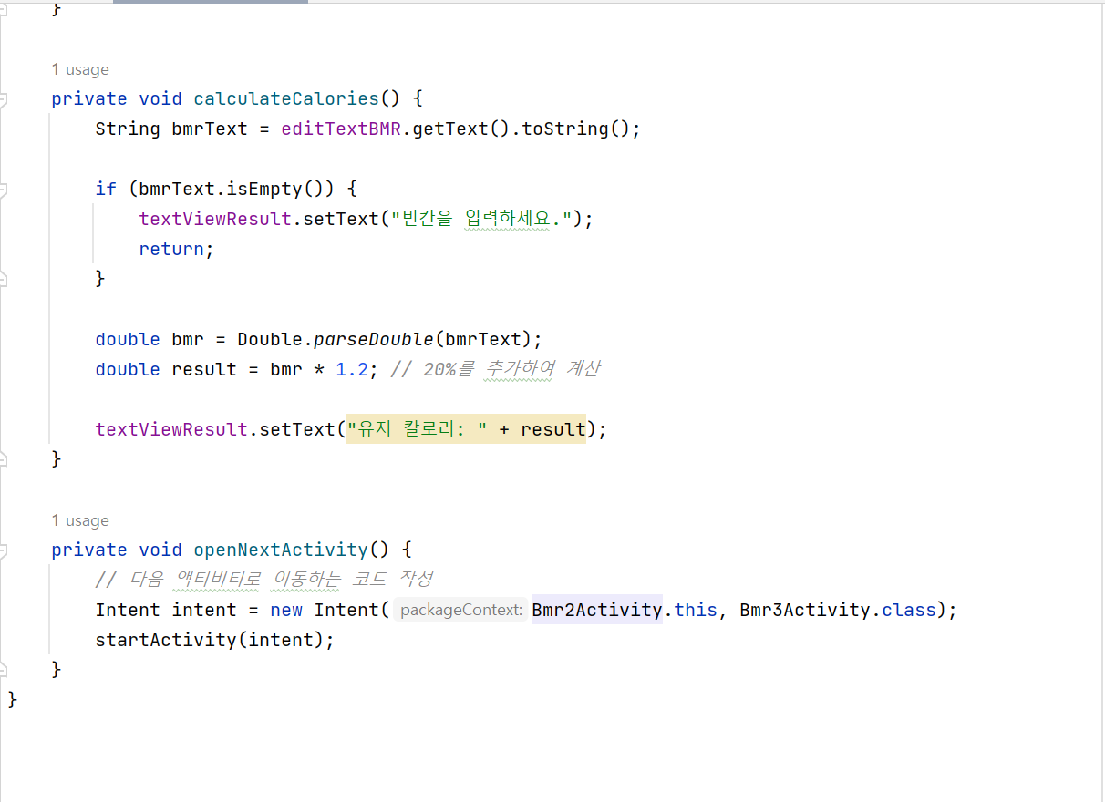
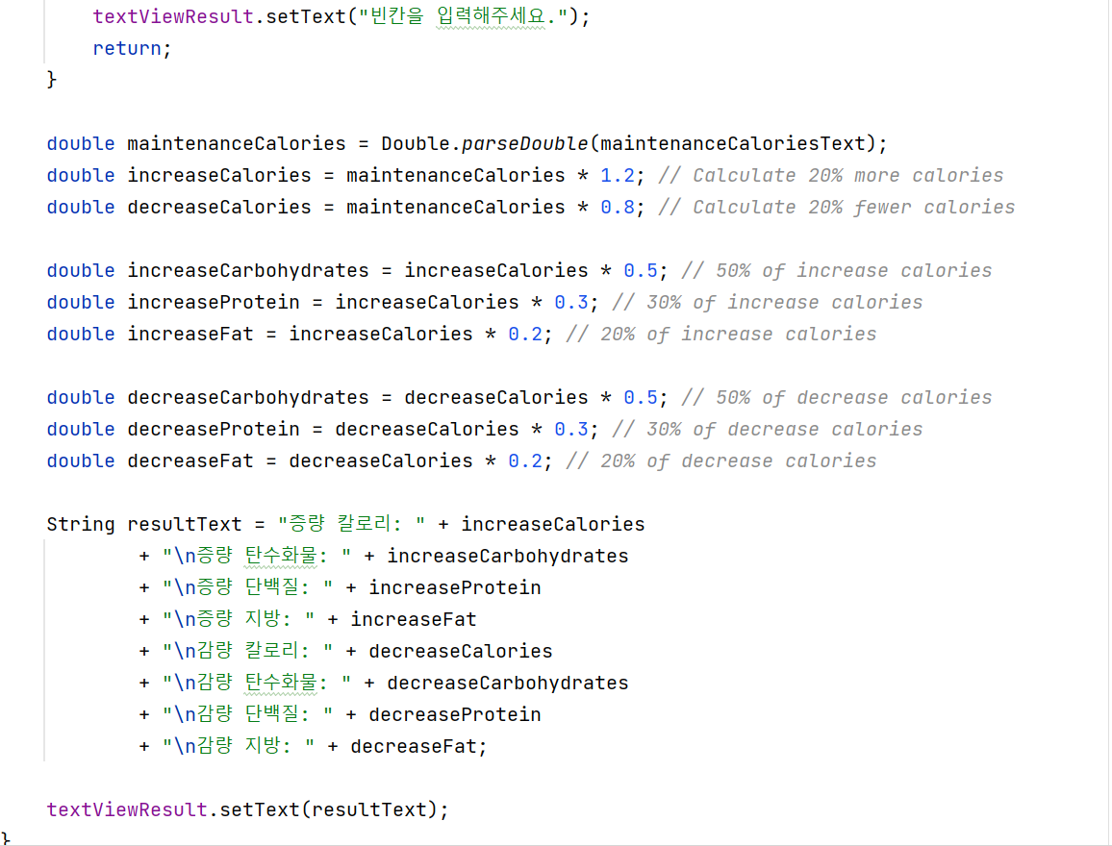
4
BMR측정.JAVA
MOBLIE PROGRAMMING

Slide 16
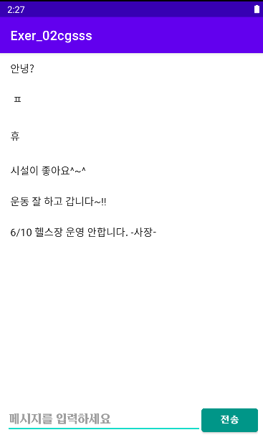
5
게시판 - 홍재민
MOBLIE PROGRAMMING

Slide 17
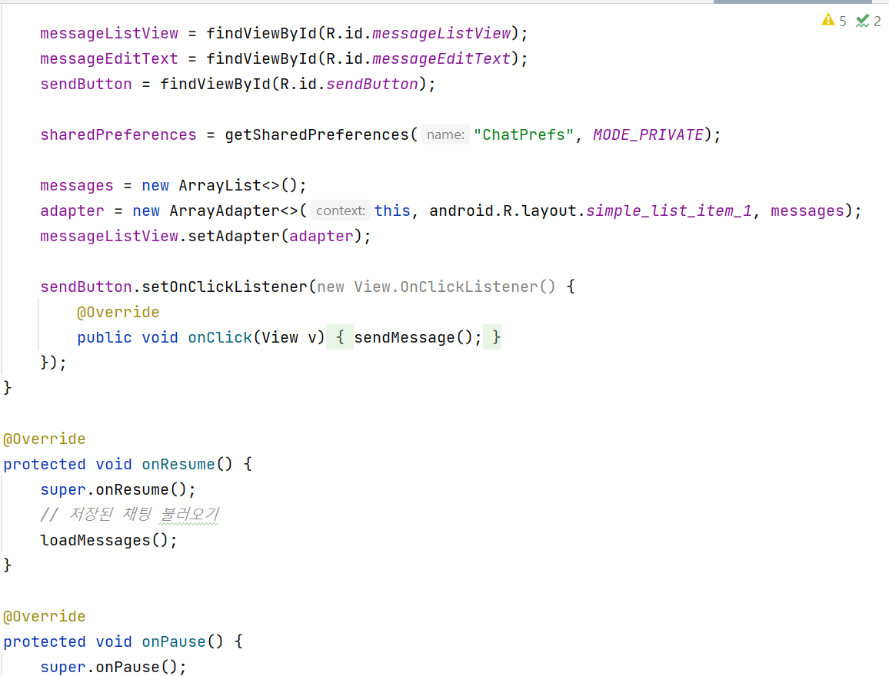
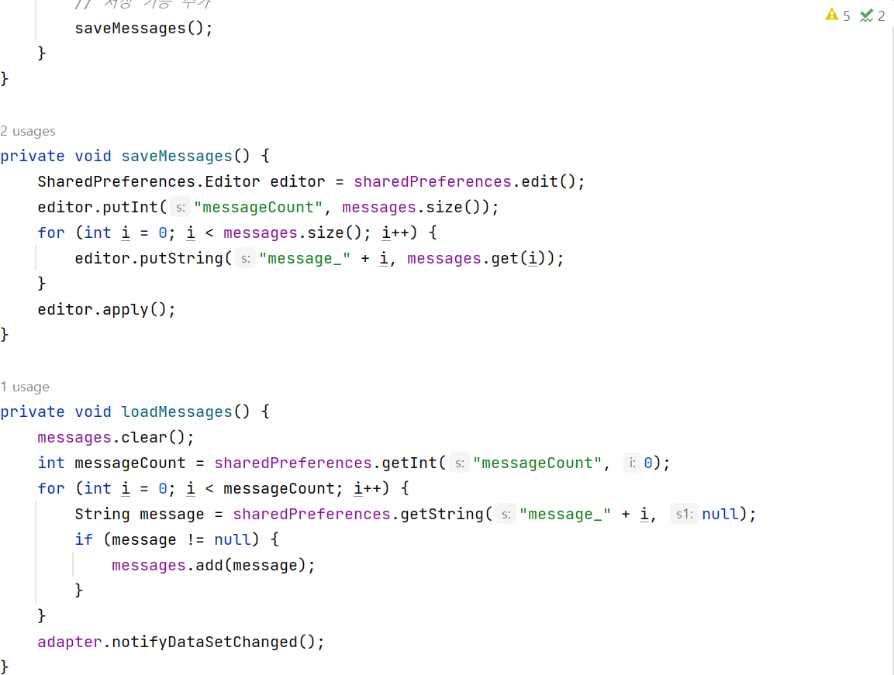
5
게시판.JAVA
MOBLIE PROGRAMMING

Slide 18
MOBLIE PROGRAMMING
PART 3.
실행 영상

Slide 19
6
실행 영상
MOBLIE PROGRAMMING

Slide 20
MOBLIE PROGRAMMING
PART 4.
느낀점

Slide 21

MOBLIE PROGRAMMING
감사합니다.
-END-

